Slide 1



Lección 26 Índice
¡Recuerde!
Puede recorrer todas las secciones (intro o clic con el mouse) o elegir la sección que le interese haciendo clic sobre ella. Escoja “¡Inténtelo!” solo después de pasar por todos los contenidos de la lección.
1. ¡Practique!
2. Método de Gauss
3. Método de Gauss-Jordan
4. Sistemas Compatibles con Infinitas Soluciones
¡Inténtelo!
By EngiMath TEAM

Slide 2
Lección 26
En lecciones anteriores (24 y 25) hemos visto distintos métodos para resolver Sistemas de Ecuaciones Lineales que se basan en una condición fuerte que se debe cumplir:
1. ¡Practique!
La existencia de la Inversa de la matriz del Sistema
2. Método de Gauss
En esta Lección veremos cómo se pueden utilizar las Operaciones Elementales por filas para resolver cualquier Sistema Lineal, sin restricciones impuestas.
3. Método de Gauss-Jordan
Presentaremos y revisaremos dos métodos:
4. Sistemas Compatibles con Infinitas Soluciones
Método de Reducción de Gauss y Método de Reducción de Gauss-Jordan
¡Estos métodos solo utilizan operaciones elementales realizadas en las filas de la matriz Ampliada del Sistema!
¡Inténtelo!

Slide 3
Lección 26
¿CÓMO FUNCIONAN ESTOS MÉTODOS?...
1. ¡Practique!
de una manera muy “simplista”
Escribir la
matriz Ampliada del Sistema
La existencia de la matriz Inversa del Sistema
2. Método de Gauss
En esta Lección veremos cómo se pueden utilizar las Operaciones Elementales por filas para resolver cualquier Sistema Lineal, sin restricciones impuestas.
3. Método de Gauss-Jordan
Presentaremos y revisaremos dos métodos:
4. Sistemas Compatibles con Infinitas Soluciones
Método de Reducción de Gauss y Método de Reducción de Gauss-Jordan
¡Estos métodos sólo utilizan operaciones elementales realizadas en las filas de la matriz Ampliada del Sistema!
¡Inténtelo!

Slide 4
Lección 26
¿CÓMO FUNCIONAN ESTOS MÉTODOS?...
1. ¡Practique!
de una manera muy “simplista”
Escribir la
matriz Ampliada del Sistema
2. Método de Gauss
Calcular la
Forma Escalonada por Filas de la matriz Ampliada del Sistema
Calcular la
Forma Escalonada reducida por Filas de la matriz Ampliada del Sistema
3. Método de Gauss-Jordan
4. Sistemas Compatibles con Infinitas Soluciones
Método de Reducción de Gauss y Método de Reducción de Gauss-Jordan
Matriz Triangular Superior
Volver a las ecuaciones del sistema
Calcular la solución del sistema haciendo sustitución hacia atrás
Matriz Identidad
Volver a las ecuaciones del sistema
Solución del Sistema directamente
¡Inténtelo!

Slide 5


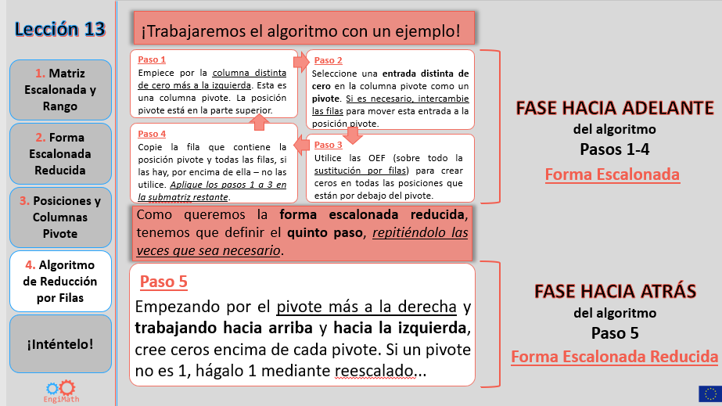
Lección 26
1. ¡Practique!
Calcular la
Forma Escalonada reducida por Filas de la matriz Ampliada del Sistema
Calcular la
Forma Escalonada por Filas de la matriz Ampliada del Sistema
2. Método de Gauss
Lección 13
¡Compruébelo¡
¿Lo recuerda?
3. Método de Gauss-Jordan
4. Sistemas Compatibles con Infinitas Soluciones
Sección 4
Algoritmo de Reducción por Filas
¡Inténtelo!

Slide 6
Lección 26
Centrado en 4 “pasos” principales:
Método de Gauss
1. ¡Practique!
1. Escribir la matriz Ampliada del Sistema.
2. Utilizar operaciones elementales por Filas para calcular una matriz equivalente a la Forma Escalonada por Filas.
2. Método de Gauss
3. Escribir el sistema de ecuaciones correspondiente a la matriz en Forma Escalonada por Filas.
3. Método de Gauss-Jordan
4. Hacer sustitución hacia atrás para encontrar la solución del sistema.
Ejemplo 1.
matriz Ampliada
4. Sistemas Compatibles con Infinitas Soluciones
2.
1.
¡Inténtelo!
3.
4.

Slide 7
Lección 26
Centrado en 4 “pasos” principales:
Método de Gauss
1. ¡Practique!
1. Escribir la matriz Ampliada del Sistema.
2. Utilizar operaciones elementales por Filas para calcular una matriz equivalente a la Forma Escalonada por Filas.
2. Método de Gauss
3. Escribir el sistema de ecuaciones correspondiente a la matriz en Forma Escalonada por Filas.
3. Método de Gauss-Jordan
4. Hacer sustitución hacia atrás para encontrar la solución del sistema.
Ejemplo 1.
matriz Ampliada
4. Sistemas Compatibles con Infinitas Soluciones
2.
1.
¡Inténtelo!
Observe:
Justo después del paso 2, se puede y se debe analizar la compatibilidad del sistema
3.
4.
En este caso:
rang(A) = 2
= rang(A|B)
= Número de incógnitas

Slide 8
Lección 26
Centrado en 4 “pasos” principales:
Método de Gauss
1. ¡Practique!
1. Escribir la matriz Ampliada del Sistema.
2. Utilizar operaciones elementales por filas para calcular una matriz equivalente a la Forma Escalonada por Filas.
2. Método de Gauss
3. Escribir el sistema de ecuaciones correspondiente a la matriz en Forma Escalonada por Filas.
3. Método de Gauss-Jordan
4. Hacer sustitución hacia atrás pera encontrar la solución del sistema.
Ejemplo 1
matriz Ampliada
4. Sistemas Compatibles con Infinitas Soluciones
2.
1.
¡Inténtelo!
Observe:
Justo después del paso 2, se puede y se debe analizar la compatibilidad del sistema
3.
4.
En este caso:
rang (A) = 2
= rang (A|B)
= Número de incógnitas
¡A continuación, siga los pasos 3 y 4!...
Sistema Compatible – solución Única

Slide 9

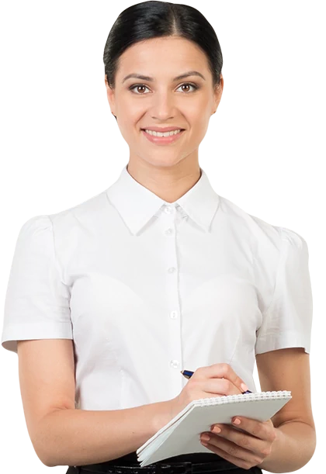


Lección 26
Ejemplo 2.
Utilice el Método de Reducción de Gauss para resolver el sistema
1. ¡Practique!
$$\left\{\begin{matrix}x_{1}+10x_{3}=5 \\ {3x}_{1}+x_{2}−4x_{3}=−1 \\ {4x}_{1}+x_{2}+6x_{3}=1\end{matrix}\right.$$
2. Método de Gauss
¡Tenga en cuenta todos los “conceptos básicos” para estar al día con el Método de Gauss!...
3. Método de Gauss-Jordan
Recuerde
OEFs – Lección 12
Forma Escalonada por Filas – Lección 13
Compatibilidad del Sistema – Lección 23
matriz
Ampliada
4. Sistemas Compatibles con Infinitas Soluciones
¡Inténtelo!
1. matriz Ampliada
2. Escalonamiento
3. Sistema $↺$
4. Hacia atrás
Método de Gauss (4 pasos):

Slide 10

Lección 26
Ejemplo 2.
Utilice el Método de Reducción de Gauss para resolver el sistema
1. ¡Practique!
$$\left\{\begin{matrix}x_{1}+10x_{3}=5 \\ {3x}_{1}+x_{2}−4x_{3}=−1 \\ {4x}_{1}+x_{2}+6x_{3}=1\end{matrix}\right.$$
¡Aquí se puede analizar la compatibilidad del sistema y seguir los siguientes pasos del Método siempre que sea compatible!
2. Método de Gauss
3. Método de Gauss-Jordan
Como que: rang(A) = 2 ≠ rang(A│B) = 3
Forma Escalonada por Filas
4. Sistemas Compatibles con Infinitas Soluciones
matriz
Ampliada
Sistema Incompatible : No hay solución
¡Entonces, hemos resuelto el Sistema dado sin hacer ningún otro paso!
¡A ver!..
¡Inténtelo!
Pero… ¿que pasa si continuamos con los pasos del Método sin este análisis?...
1. matriz Ampliada
2. Escalonamiento
3. Sistema $↺$
Método de Gauss (4 pasos):
4. Hacia atrás

Slide 11


Lección 26
Ejemplo 2.
Utilice el Método de Reducción de Gauss para resolver el sistema
1. ¡Practique!
$$\left\{\begin{matrix}x_{1}+10x_{3}=5 \\ {3x}_{1}+x_{2}−4x_{3}=−1 \\ {4x}_{1}+x_{2}+6x_{3}=1\end{matrix}\right.$$
2. Método de Gauss
3. Método de Gauss-Jordan
matriz
Ampliada
Forma Escalonada
por Filas
4. Sistemas Compatibles con Infinitas Soluciones
Sistema Equivalente
$$\left\{\begin{matrix}x_{1}{+10x}_{3}=5 \\ x_{2}{−34x}_{3}=−16 \\ 0=−3\end{matrix}\right.$$
¡A ver!..
¡Inténtelo!
Pero… ¿que pasa si continuamos con los pasos del Método sin este análisis?...
3. Sistema $↺$
Método de Gauss (4 pasos):
1. matriz Ampliada
2. Escalonamiento
4. Hacia atrás

Slide 12




Lección 26
Ejemplo 2.
Utilice el Método de Reducción de Gauss para resolver el sistema
1. ¡Practique!
$$\left\{\begin{matrix}x_{1}+10x_{3}=5 \\ {3x}_{1}+x_{2}−4x_{3}=−1 \\ {4x}_{1}+x_{2}+6x_{3}=1\end{matrix}\right.$$
Interpretación geométrica
¡La solución Gráfica del sistema
muestra que no hay un punto de intersección para los tres planos!
¡No hay solución!
2. Método de Gauss
3. Método de Gauss-Jordan
matriz
Ampliada
Forma Escalonada
por Filas
4. Sistemas Compatibles con Infinitas Soluciones
Sistema Equivalente
Sistema Incompatible: No hay solución
“IMPOSIBLE”
$$\left\{\begin{matrix}x_{1}{+10x}_{3}=5 \\ x_{2}{−34x}_{3}=−16 \\ 0=−3\end{matrix}\right.$$
¡Inténtelo!
¡Es el mismo resultado!... Así que…
$$0=−3$$
¡El anterior análisis del rango es “opcional”!
3. Sistema $↺$
Método de Gauss (4 pasos):
1. matriz Ampliada
2. Escalonamiento
4.Hacia atrás

Slide 13
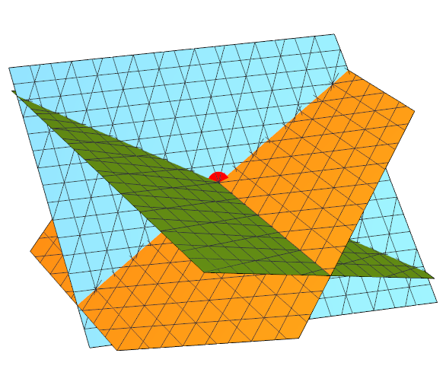








Lección 26
Ejemplo 3.
Utilice el Método de Reducción de Gauss para resolver el sistema
1. ¡Practique!
$$\left\{\begin{matrix}x_{1}+2x_{2}+3x_{3}=14 \\ {2x}_{1}+3x_{2}+4x_{3}=20 \\ {3x}_{1}+4x_{2}+6x_{3}=29\end{matrix}\right.$$
Interpretación geométrica
La solución Gráfica del Sistema
(x₁, x₂, x₃) = (1, 2, 3)
es el punto de intersección de los tres planos
rang(A) = rang(A│B)
= 3
???...
2. Método de Gauss
3. Método de Gauss-Jordan
matriz
Ampliada
Forma Escalonada
por Filas
4. Sistemas Compatibles con Infinitas Soluciones
Sistema Equivalente
$$\left\{\begin{matrix}x_{1}{+2x}_{2}{+3x}_{3}=14 \\ {−x}_{2}{−2x}_{3}=−8 \\ { x}_{3}=3\end{matrix}\right.$$
$$⇔\left\{\begin{matrix}x_{1}{+2x}_{2}{+3 x}_{3}=14 \\ {−x}_{2}{−2 x}_{3}=−8 \\ { x}_{3}=3\end{matrix}\right.$$
$$⇔\left\{\begin{matrix}x_{1}{+2 x}_{2}=5 \\ x_{2}=2 \\ x_{3}=3\end{matrix}\right.$$
$$⇔\left\{\begin{matrix}x_{1}=1 \\ x_{2}=2 \\ x_{3}=3\end{matrix}\right.$$
¡Inténtelo!
3. Sistema $↺$
4. Hacia atrás
Método de Gauss (4 pasos):
1. matriz Ampliada
2. Escalonamiento

Slide 14


Lección 26
Ejemplo 4.
Utilice el Método de Reducción
de Gauss para resolver el sistema
1. ¡Practique!
¡Este es para ustedes!
$$\left\{\begin{matrix}x+z=2 \\ \begin{aligned}x−2y=0 \\ x−2y−z=1\end{aligned}\end{matrix}\right.$$
Pruébelo por su cuenta…
2. Método de Gauss
¡Haga Clic aquí para
verlo paso a paso!
3. Método de Gauss-Jordan
4. Sistemas Compatibles con Infinitas Soluciones
¡Inténtelo!
¡Para saltarlo, sólo tiene que pulsar Intro o siguiente!
Solución:

Slide 15
Lección 26
Ejemplo 4.
Utilice el Método de Reducción
de Gauss para resolver el sistema
1. ¡Practique!
$$\left\{\begin{matrix}x+z=2 \\ \begin{aligned}x−2y=0 \\ x−2y−z=1\end{aligned}\end{matrix}\right.$$
PASO 1.
Escribir la
matriz Ampliada
2. Método de Gauss
3. Método de Gauss-Jordan
4. Sistemas Compatibles con Infinitas Soluciones
¡Inténtelo!
Solución:
¡Omita hacerlo!

Slide 16
Lección 26
Ejemplo 4.
Utilice el Método de Reducción
de Gauss para resolver el sistema:
1. ¡Practique!
Paso 2.
Calcular la forma
Escalonada de la matriz Ampliada
$$\left\{\begin{matrix}x+z=2 \\ \begin{aligned}x−2y=0 \\ x−2y−z=1\end{aligned}\end{matrix}\right.$$
2. Método de Gauss
3. Método de Gauss-Jordan
4. Sistemas Compatibles con Infinitas Soluciones
rang(A) =3= rang(A│B)
¡Inténtelo!
Solución:
¡Omita hacerlo!

Slide 17
Lección 26
Ejemplo 4.
Utilice el Método de Reducción
de Gauss para resolver el sistema
1. ¡Practique!
$$\left\{\begin{matrix}x+z=2 \\ \begin{aligned}x−2y=0 \\ x−2y−z=1\end{aligned}\end{matrix}\right.$$
Paso 3.
Escribir el sistema
Equivalente
2. Método de Gauss
3. Método de Gauss-Jordan
4. Sistemas Compatibles con Infinitas Soluciones
¡Inténtelo!
Solución:
¡Omita hacerlo!

Slide 18
Lección 26
Ejemplo 4.
Utilice el Método de Reducción
de Gauss para resolver el sistema
Paso 4.
¡Obtener la solución
del Sistema haciendo
sustitución hacia atrás!
1. ¡Practique!
$$\left\{\begin{matrix}x+z=2 \\ \begin{aligned}x−2y=0 \\ x−2y−z=1\end{aligned}\end{matrix}\right.$$
2. Método de Gauss
3. Método de Gauss-Jordan
4. Sistemas Compatibles con Infinitas Soluciones
¡Inténtelo!
Solución:
¡Omita hacerlo!

Slide 19
Lección 26
Método de Gauss-Jordan
Centrado en 3 “pasos” principales:
1. ¡Practique!
1. Escribir la matriz Ampliada del Sistema.
2. Utilizar operaciones elementales por Filas para obtener la matriz equivalente en Forma Escalonada reducida por Filas.
2. Método de Gauss
3. Escribir el sistema de ecuaciones correspondiente a la matriz en Forma Escalonada reducida por Filas y así obtener directamente la solución.
3. Método de Gauss-Jordan
Ejemplo 1.
matriz Ampliada
2.
4. Sistemas Compatibles con Infinitas Soluciones
1.
¡Inténtelo!
3.

Slide 20
Lección 26
Método de Gauss-Jordan
Centrado en 3 “pasos” principales:
1. ¡Practique!
1. Escribir la matriz Ampliada del Sistema.
2. Utilizar operaciones elementales por Filas para obtener la matriz equivalente en Forma Escalonada reducida para Filas.
2. Método de Gauss
3. Escribir el sistema de ecuaciones correspondiente a la matriz en Forma Escalonada reducida por Filas y así obtener directamente la solución.
3. Método de Gauss-Jordan
Observe:
Paso 2 el Método de Gauss-Jordan se puede “dividir” en dos subpasos diferentes:
4. Sistemas Compatibles con Infinitas Soluciones
2.1 Fase Hacia delante del Algoritmo (Lección 13) para obtener la Forma Escalonada por Filas (Paso 2 en el Método de Gauss).
2.2 Fase Hacia atrás del mismo Algoritmo (utilizando OEFs sobre la Forma Escalonada por Filas) para obtener la Forma Escalonada reducida por Filas.
¡Inténtelo!
La compatibilidad del Sistema también se puede analizar justo después del 2.1 (Forma Escalonada por Filas), como en el Método de Gauss (véase el siguiente ejemplo). ¡Si es incompatible el proceso finaliza sin solución!

Slide 21

Lección 26
Método de Gauss-Jordan
Centrado en 3 “pasos” principales:
1. Escribir la matriz Ampliada del Sistema.
1. ¡Practique!
2. Utilizar operaciones elementales por Filas para obtener la matriz equivalente en Forma Escalonada reducida para Filas.
2. Método de Gauss
3. Escribir el sistema de ecuaciones correspondiente a la matriz en Forma Escalonada reducida por Filas y así obtener directamente la solución.
3. Método de Gauss-Jordan
Ejemplo 2.
Utilice el Método de Reducción de Gauss-Jordan para resolver el sistema
matriz Ampliada
$$\left\{\begin{matrix}x_{1}−x_{2}+3x_{3}=2 \\ {2x}_{1}+x_{2}−x_{3}=0 \\ x_{1}+2x_{2}−4x_{3}=1\end{matrix}\right.$$
4. Sistemas Compatibles con Infinitas Soluciones
Como que: rang(A) = 2 ≠ rang(A│B) = 3
Sistema Incompatible: No hay solución
¡Inténtelo!
La compatibilidad del Sistema también se puede analizar justo después del 2.1 (Forma Escalonada por Filas), como en el Método de Gauss (vea el siguiente ejemplo). ¡Si es incompatible el proceso finaliza sin solución!

Slide 22



Lección 26
Utilice el Método de Reducción de Gauss-Jordan para resolver el sistema
Ejemplo 3.
1. ¡Practique!
$$\left\{\begin{matrix}2y+z=4 \\ x−2y−3z=1 \\ −x+y+2z=−3\end{matrix}\right.$$
Antes de escribir la matriz Ampliada, podemos re-escribir el sistema (incluso sólo “mentalmente”), intercambiando algunas ecuaciones, para obtener un primer pivote no nulo de la matriz.
$$\left\{\begin{matrix}x−2y−3z=1 \\ −x+y+2z=−3 \\ 2y+z=4\end{matrix}\right.$$
2. Método de Gauss
¡Esto también se puede hacer intercambiando Filas en la matriz o directamente cuando se escribe la matriz Ampliada para evitar más OEFs!...
3. Método de Gauss-Jordan
matriz
Ampliada
4. Sistemas Compatibles con Infinitas Soluciones
¡Inténtelo!
Método de Gauss-Jordan (3 pasos):
1. matriz Ampliada
2. Escalonamiento (reducida)
3. Sistema $↺$solución

Slide 23


Lección 26
Ejemplo 3.
Utilice el Método de Reducción de Gauss-Jordan para resolver el sistema:
1. ¡Practique!
$$\left\{\begin{matrix}2y+z=4 \\ x−2y−3z=1 \\ −x+y+2z=−3\end{matrix}\right.$$
2. Método de Gauss
3. Método de Gauss-Jordan
matriz
Ampliada
4. Sistemas Compatibles con Infinitas Soluciones
$$⟶ \left\{\begin{matrix}x=5 \\ y=2 \\ z=0\end{matrix}\right.$$
¡Inténtelo!
Método de Gauss-Jordan (3 pasos):
1. matriz Ampliada
2. Escalonamiento (reducida)
3. Sistema $↺$solución

Slide 24
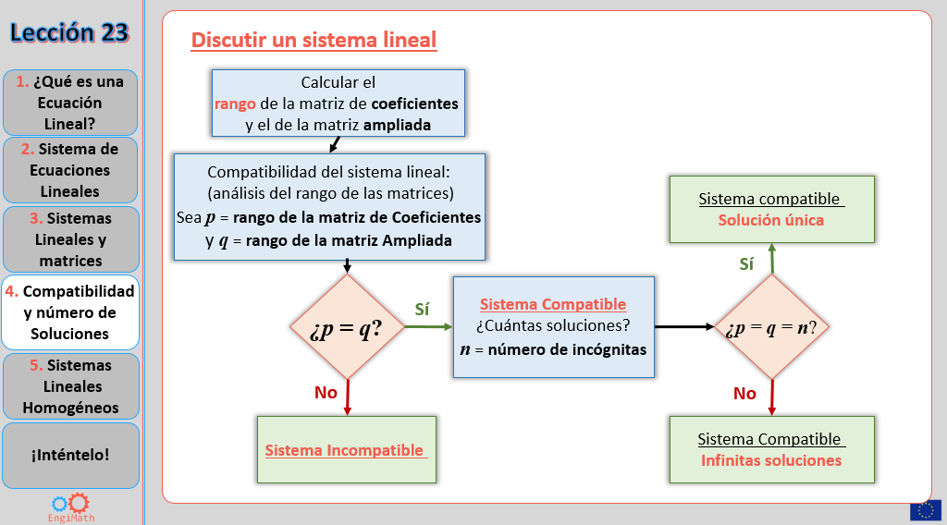



Lección 26
Resolución de Sistemas Compatibles con Infinitas Soluciones a través de los métodos de Gauss y Gauss-Jordan
1. ¡Practique!
Hasta ahora solo hemos visto cómo resolver, a través de los métodos de Gauss y Gauss-Jordan, dos de los tres “tipos” de Sistemas de Ecuaciones Lineales.
2. Método de Gauss
¿Recuerda la Sección 4 de
la Lección 23?...
3. Método de Gauss-Jordan
rang(A) = rang(A│B) = Número de incógnitas
4. Sistemas Compatibles con Infinitas Soluciones
¡Inténtelo!
rang(A) ≠ rang(A│B)
???

Slide 25



Lección 26
Resolución de Sistemas Compatibles con Infinitas Soluciones a través de los métodos de Gauss y Gauss-Jordan
1. ¡Practique!
Aquí se da el caso en que, en el Paso 2 de los dos métodos de Gauss, vemos que:
2. Método de Gauss
rang(A) = rang(A│B) < Número de incógnitas
Entonces, el sistema es:
Consulte el procedimiento general siguiente
3. Método de Gauss-Jordan
Compatible con Infinitas Soluciones
4. Sistemas Compatibles con Infinitas Soluciones
Ahora la pregunta es:
¿Cómo conseguimos/escribimos/representamos el conjunto de todas las “infinitas” soluciones?
¡Inténtelo!

Slide 26
Lección 26
Resolución de Sistemas Compatibles con Infinitas Soluciones a través de los métodos de Gauss y Gauss-Jordan
1. ¡Practique!
Para los métodos de Gauss y Gauss-Jordan – después del Paso 2:
1. Establecer como variables principales las variables los coeficientes de las cuales sean los pivotes sucesivos en la "diagonal" de la Forma Escalonada por Filas o de la Forma Escalonada reducida por Filas, respectivamente;
2. Método de Gauss
2. Establecer como variables no principales (libres), las restantes.
Al volver al sistema de ecuaciones (paso 3), coloque en el segundo lado de cada ecuación, todos los términos de las variables no principales (no se olvide cambiar los signos respectivos) y defina una línea de ecuación para cada una de estas variables libres, configurando su dominio.
3. Método de Gauss-Jordan
Consulte el procedimiento general siguiente
4. Sistemas Compatibles con Infinitas Soluciones
¡Recuerde, solo obtenemos soluciones explícitas para las variables principales, las demás son libres!
¡Inténtelo!

Slide 27
Lección 26
Resolución de Sistemas Compatibles con Infinitas Soluciones a través de los métodos de Gauss y Gauss-Jordan
1. ¡Practique!
Para los métodos de Gauss y Gauss-Jordan – después del Paso 2:
1. Establecer como variables principales las variables los coeficientes de las cuales sean los pivotes sucesivos en la "diagonal" de la Forma Escalonada por Filas o de la Forma Escalonada reducida por Filas, respectivamente;
2. Método de Gauss
2. Establecer como variables no principales (libres), las restantes.
Al volver al sistema de ecuaciones (paso 3), coloque en el segundo lado de cada ecuación, todos los términos de las variables no principales (no se olvide cambiar los signos respectivos) y defina una línea de ecuación para cada una de estas variables libres, configurando su dominio.
3. Método de Gauss-Jordan
¡Recuerde, solo obtenemos soluciones explícitas para las variables principales, las demás son libres!
4. Sistemas Compatibles con Infinitas Soluciones
Ejemplo 1.
¡Inténtelo!
2.
1.
Escalonamiento por Filas y
Escalonamiento reducido por Filas
Gauss y
Método de Gauss-Jordan
rang(A) = rang(A│B) = 1
< Número de incógnitas = 2

Slide 28
Lección 26
Resolución de Sistemas Compatibles con Infinitas Soluciones a través de los métodos de Gauss y Gauss-Jordan
1. ¡Practique!
Para los métodos de Gauss y Gauss-Jordan – después del Paso 2:
1. Establecer como variables principales las variables los coeficientes de las cuales sean los pivotes sucesivos en la "diagonal" de la Forma Escalonada por Filas o de la Forma Escalonada reducida por Filas, respectivamente;
2. Método de Gauss
2. Establecer como variables no principales (libres), las restantes.
Al volver al sistema de ecuaciones (paso 3), coloque el segundo lado de cada ecuación, todos los términos de las variables no principales (no se olvide cambiar los signos respectivos) y defina una línea de ecuación para cada una de estas variables libres, configurando su dominio.
3. Método de Gauss-Jordan
¡Recuerde, solo obtenemos soluciones explícitas para las variables principales, las demás son libres!
4. Sistemas Compatibles con Infinitas Soluciones
x
Variable Principal
Ejemplo 1.
y
Variable Libre
¡Inténtelo!
2.
1.
3.
Gauss y
Método de Gauss-Jordan
Como se ve en la Lección 23, el conjunto de soluciones se puede escribir con parámetros.
Solución:

Slide 29


Lección 26
Ejemplo 2.
Utilice el Método de Reducción de Gauss para resolver el sistema
Sistema Homogéneo (términos constantes nulos) $→$ ¡compatible!
1. ¡Practique!
$$\left\{\begin{matrix}x−y+2z−3t+2w=0 \\ y−z−w=0 \\ \begin{aligned}x+z−2t+w=0 \\ 2x−y+3z−5t+3w=0\end{aligned}\end{matrix}\right.$$
¡Tenga en cuenta que, dado que el número de ecuaciones (4) es inferior al número de incógnitas (5), tendrá Infinitas Soluciones!
2. Método de Gauss
rang(A) = rang(A│B) < Número de incógnitas
3. Método de Gauss-Jordan
Variables
Principales
Variables
Libres
4. Sistemas Compatibles con Infinitas Soluciones
x
z
y
w
t
¡Inténtelo!
rang(A) = rang(A│B) = 3
2. Escalonamiento
3. Sistema $↺$
4. Hacia atrás
Método de Gauss (4 pasos):
1. matriz Ampliada

Slide 30







Lección 26
Ejemplo 2.
Utilice el Método de Reducción de Gauss para resolver el sistema
1. ¡Practique!
Sistema Homogéneo (términos constantes nulos) $→$ ¡compatible!
$$\left\{\begin{matrix}x−y+2z−3t+2w=0 \\ y−z−w=0 \\ \begin{aligned}x+z−2t+w=0 \\ 2x−y+3z−5t+3w=0\end{aligned}\end{matrix}\right.$$
¡Tenga en cuenta que, dado que el número de ecuaciones (4) es inferior al número de incógnitas (5), tendrá Infinitas Soluciones!
2. Método de Gauss
rang(A) = rang(A│B) < Número de incógnitas
3. Método de Gauss-Jordan
Variables
Principales
Variables
Libres
$$x−y−3t=−2z−2w$$
4. Sistemas Compatibles con Infinitas Soluciones
$$\left\{\begin{matrix}\begin{matrix}0… \\ 0…\end{matrix} \\ 0… \\ \begin{matrix}0… \\ 0…\end{matrix}\end{matrix}\right.$$
x
z
$$y=z+w$$
y
w
$$t=0$$
t
$$z∈ℝ$$
¡Inténtelo!
$$w∈ℝ$$
rang(A) = rang(A│B) = 3
1. matriz Ampliada
2. Escalonamiento
3. Sistema $↺$
4. Hacia atrás
Método de Gauss (4 pasos):

Slide 31













Lección 26
Utilice el Método de Eliminación de Gauss para resolver el sistema
Ejemplo 2.
1. ¡Practique!
$$\left\{\begin{matrix}x−y+2z−3t+2w=0 \\ y−z−w=0 \\ \begin{aligned}x+z−2t+w=0 \\ 2x−y+3z−5t+3w=0\end{aligned}\end{matrix}\right.$$
Sistema Homogéneo (términos constantes nulos) $→$ ¡compatible!
¡Tenga en cuenta que, dado que el número de ecuaciones (4) es inferior al número de incógnitas (5), tendrá Infinitas Soluciones!
2. Método de Gauss
rang(A) = rang(A│B) < Número de variables
3. Método de Gauss-Jordan
Variables
Principales
Variables
Libres
$$x−y−3t=−2z−2w$$
$$x=−z−w$$
$$x−\left(z+w\right)−3×0=−2z−2w$$
4. Sistemas Compatibles con Infinitas Soluciones
$$\left\{\begin{matrix}\begin{matrix}0… \\ 0…\end{matrix} \\ 0… \\ \begin{matrix}0… \\ 0…\end{matrix}\end{matrix}\right.$$
$$\left\{\begin{matrix}\begin{matrix}0… \\ 0…\end{matrix} \\ 0… \\ \begin{matrix}0… \\ 0…\end{matrix}\end{matrix}\right.$$
$$⇔\left\{\begin{matrix}\begin{matrix}0… \\ 0…\end{matrix} \\ 0… \\ \begin{matrix}0… \\ 0…\end{matrix}\end{matrix}\right.$$
x
z
$$y=z+w$$
$$y=z+w$$
$$y=z+w$$
y
$$t=0$$
$$t=0$$
$$t=0$$
w
t
$$z∈ℝ$$
$$z∈ℝ$$
$$z∈ℝ$$
¡Inténtelo!
$$w∈ℝ$$
$$w∈ℝ$$
$$w∈ℝ$$
rang(A) = rang(A│B) = 3
3. Sistema $↺$
Método de Gauss (4 pasos):
1. matriz Ampliada
2. Escalonamiento
4. Hacia atrás

Slide 32

Lección 26
Ejemplo 2.
Utilice el Método de Eliminación de Gauss para resolver el Sistema
1. ¡Practique!
Sistema Homogéneo (términos constantes nulos) $→$ ¡compatible!
$$\left\{\begin{matrix}x−y+2z−3t+2w=0 \\ y−z−w=0 \\ \begin{aligned}x+z−2t+w=0 \\ 2x−y+3z−5t+3w=0\end{aligned}\end{matrix}\right.$$
¡Tenga en cuenta que, dado que el número de ecuaciones (4) es inferior al número de incógnitas (5), tendrá Infinitas Soluciones!
2. Método de Gauss
rang(A) = rang(A│B) < Número de variables
3. Método de Gauss-Jordan
$$x=−z−w$$
$$⇔\left\{\begin{matrix}\begin{matrix}0… \\ 0…\end{matrix} \\ 0… \\ \begin{matrix}0… \\ 0…\end{matrix}\end{matrix}\right.$$
$$x−\left(z+w\right)−3×0=−2z−2w$$
4. Sistemas Compatibles con Infinitas Soluciones
$$\left\{\begin{matrix}\begin{matrix}0… \\ 0…\end{matrix} \\ 0… \\ \begin{matrix}0… \\ 0…\end{matrix}\end{matrix}\right.$$
$$y=z+w$$
$$y=z+w$$
$$t=0$$
$$t=0$$
$$z∈ℝ$$
$$z∈ℝ$$
¡Inténtelo!
$$w∈ℝ$$
$$w∈ℝ$$
rang(A) = rang(A│B) = 3
Solución:
1. matriz Ampliada
2. Escalonamiento
3. Sistema $↺$
4. Hacia atrás
Método de Gauss (4 pasos):

Slide 33



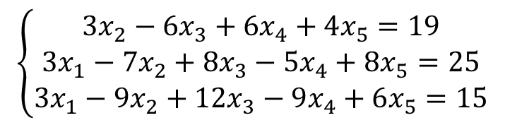


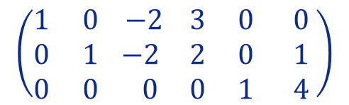
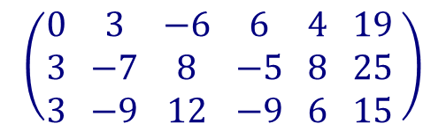
Lección 26
Ejemplo 3.
Utilice el Método de Reducción de Gauss-Jordan para resolver el sistema
1. ¡Practique!
$$\left\{\begin{matrix}{3x}_{2}−6x_{3}+6x_{4}+4x_{5}=19 \\ {3x}_{1}−7x_{2}+8x_{3}−5x_{4}+8x_{5}=25 \\ {3x}_{1}−9x_{2}+12x_{3}−9x_{4}+6x_{5}=15\end{matrix}\right.$$
$$\left({\begin{aligned}0 \\ 3 \\ 3\end{aligned} \begin{aligned}3 \\ −7 \\ −9\end{aligned} \begin{aligned}−6 \\ 8 \\ 12\end{aligned} \begin{aligned}6 \\ −5 \\ −9\end{aligned} \begin{aligned}4 \\ 8 \\ 6\end{aligned} \begin{aligned}19 \\ 25 \\ 15\end{aligned}}^{ }\right)$$
2. Método de Gauss
$$\left({\begin{aligned}1 \\ 0 \\ 0\end{aligned} \begin{aligned}0 \\ 1 \\ 0\end{aligned} \begin{aligned} −2 \\ −2 \\ 0\end{aligned} \begin{aligned}3 \\ 2 \\ 0\end{aligned} \begin{aligned}0 \\ 0 \\ 1\end{aligned} \begin{aligned} 0 \\ 1 \\ 4\end{aligned}}^{ }\right)$$
$F_{1}↔F_{3}$
$F_{2}←F_{2}−$ $F_{1}$
$F_{3}←F_{3}−\frac{3}{2}F_{2}$
$F_{2}←F_{2}−2F_{3}$
$F_{1}←F_{1}−6F_{3}$
$F_{1}←{\frac{1}{3}F}_{1}$
$F_{2}←\frac{1}{2}F_{2}$
$F_{1}←F_{1}+3F_{2}$
Si aplica esta ‘’lista’’ de OEFs de manera secuencial a la matriz Ampliada del Sistema…
…obtendrá su Forma Escalonada reducida por Filas. ¡Inténtelo!...
3. Método de Gauss-Jordan
4. Sistemas Compatibles con Infinitas Soluciones
¡Inténtelo!
Método de Gauss-Jordan (3 pasos):
1. matriz Ampliada
2. Escalonamiento(reducida)
3. Sistema $↺$solución

Slide 34
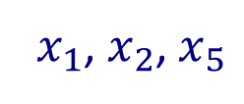






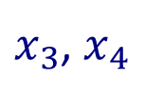










Utilice el Método de Reducción de Gauss-Jordan para resolver el sistema
Lección 26
Ejemplo 3.
1. ¡Practique!
$$\left\{\begin{matrix}{3x}_{2}−6x_{3}+6x_{4}+4x_{5}=19 \\ {3x}_{1}−7x_{2}+8x_{3}−5x_{4}+8x_{5}=25 \\ {3x}_{1}−9x_{2}+12x_{3}−9x_{4}+6x_{5}=15\end{matrix}\right.$$
$$\left({\begin{aligned}0 \\ 3 \\ 3\end{aligned} \begin{aligned}3 \\ −7 \\ −9\end{aligned} \begin{aligned}−6 \\ 8 \\ 12\end{aligned} \begin{aligned}6 \\ −5 \\ −9\end{aligned} \begin{aligned}4 \\ 8 \\ 6\end{aligned} \begin{aligned}19 \\ 25 \\ 15\end{aligned}}^{ }\right)$$
2. Método de Gauss
${ x}_{1}$, $x_{2}$, $x_{5}$
$$\left({\begin{aligned}1 \\ 0 \\ 0\end{aligned} \begin{aligned}0 \\ 1 \\ 0\end{aligned} \begin{aligned} −2 \\ −2 \\ 0\end{aligned} \begin{aligned}3 \\ 2 \\ 0\end{aligned} \begin{aligned}0 \\ 0 \\ 1\end{aligned} \begin{aligned} 0 \\ 1 \\ 4\end{aligned}}^{ }\right)$$
Variables Principales:
$x_{3}$, $x_{4}$
Variables Libres:
$$x_{1}$$
$$x_{2}$$
$$x_{3}$$
$$x_{4}$$
$$x_{5}$$
3. Método de Gauss-Jordan
Reescribimos el sistema de ecuaciones:
$$\left\{\begin{matrix}\begin{matrix}0… \\ 0…\end{matrix} \\ 0… \\ \begin{matrix}0… \\ 0…\end{matrix}\end{matrix}\right.$$
$$x_{1}=$$
$${2x}_{3}−{3x}_{4}$$
$$\left\{\begin{matrix}\begin{matrix}0… \\ 0…\end{matrix} \\ 0… \\ \begin{matrix}0… \\ 0…\end{matrix}\end{matrix}\right.$$
3 Principales
$$x_{2}=$$
$${1+2x}_{3}−{2x}_{4}$$
4. Sistemas Compatibles con Infinitas Soluciones
$$x_{5}=$$
$$4$$
5 incógnitas – 5 “líneas”
2 Libres
$$x_{3}∈ℝ$$
¡Inténtelo!
$$x_{4}∈ℝ$$
Solución:
$${\left(x_{1},x_{2},x_{3},x_{4},x_{5}\right)=\left(2k−3p,1+2k−2p,k,p,4\right),k,p∈ℝ}_{}$$
Método de Gauss-Jordan (3 pasos):
1. matriz Ampliada
2. Escalonamiento(reducida)
3. Sistema $↺$solución

Slide 35

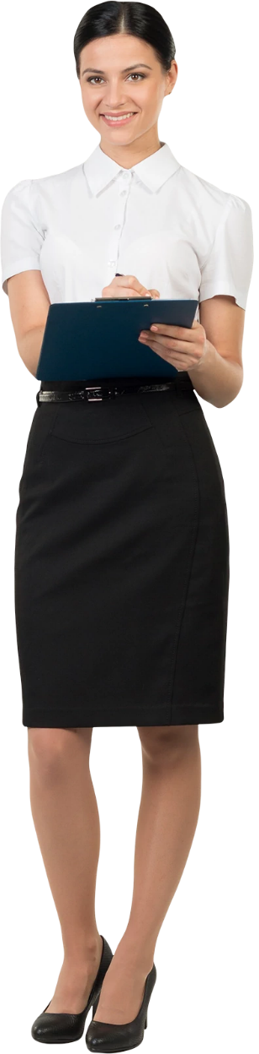

Lección 26
¡Inténtelo!
1. ¡Practique!
2. Método de Gauss
3. Método de Gauss-Jordan
4. Sistemas Compatibles con Infinitas Soluciones
¡Inténtelo!

Slide 36

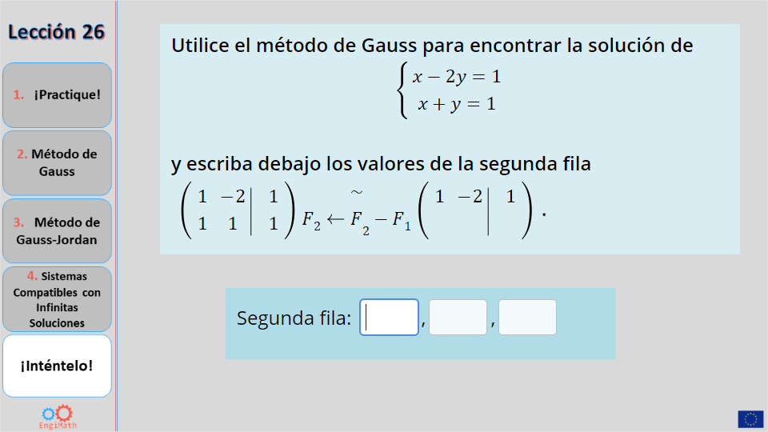
Lección 26
Quiz
1. ¡Practique!
Click the Quiz button to edit this object
2. Método de Gauss
3. Método de Gauss-Jordan
4. Sistemas Compatibles con Infinitas Soluciones
¡Inténtelo!

Slide 37



Fin de la Lección 26
¡Esperamos que le haya sido de utilidad!
1. ¡Practique!
2. Método de Gauss
3. Método de Gauss-Jordan
4. Sistemas Compatibles con Infinitas Soluciones
¡Inténtelo!
By EngiMath TEAM

